Slide 1
מבוא לתכנות מערכות
Random Number, Lib functions

Slide 2
ביחידה זו נלמד:
יצירת מספר אקראי
פונקציות ספריה (לימוד עצמי)

Slide 3
פונקציות ספריה סטנדרטיות
קיימות בשפת C פונקציות ספריה בהם ניתן להשתמש.
כדי להשתמש בפונקציות הספרייה יש לעשות include לקובץ המתאים.
הספריות הקיימות:
קובץ ה header המתאים | תחום הפונקציות של הספריה
stdio.h | קלט פלט
conio.h | קלט פלט מה console
string.h | מחרוזות
ctype.h | תווים
math.h | מתמטיקה
time.h | תאריך וזמן
stdlib.h | הקצאות דינאמיות ופונקציות שונות אחרות

Slide 4
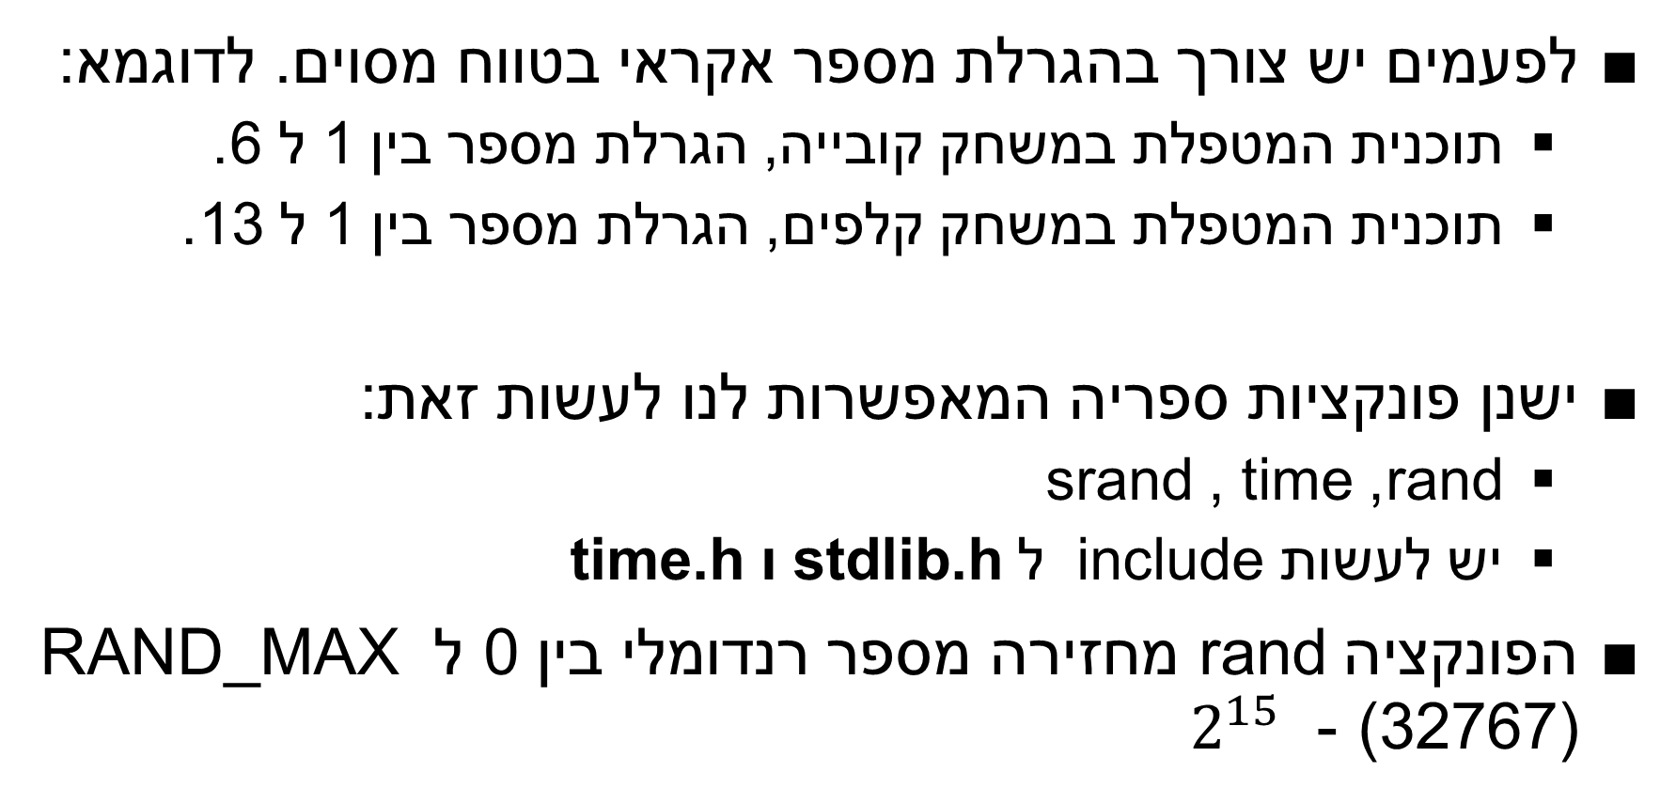
יצירת מספר אקראי
לפעמים יש צורך בהגרלת מספר אקראי בטווח מסוים. לדוגמא:
תוכנית המטפלת במשחק קובייה, הגרלת מספר בין 1 ל 6.
תוכנית המטפלת במשחק קלפים, הגרלת מספר בין 1 ל 13.
ישנן פונקציות ספריה המאפשרות לנו לעשות זאת:
rand, srand , time
יש לעשות include ל stdlib.h ו time.h
הפונקציה rand מחזירה מספר רנדומלי בין 0 ל RAND_MAX (32767) - $2^{15}$

Slide 5
יצירת מספר אקראי המשך
המספר לא ממש אקראי שכן נכתב אלגוריתם המתחיל מ seed מסוים וכל הרצה נקבל את אותו מספר.
כדי לדאוג לרנדומליות יש לשנות את ה seed ע"י הפונקציה srand
ניצור seed חדש אשר יהיה שונה בכל הרצה. תלוי במשתנה חומרתי.
נקרא ל srand(time(NULL)) פעם אחת בלבד בתחילת התוכנית.

Slide 6
יצירת מספר רנדומלי בטווח רצוי
כפי שאמרנו הפונקציה rand מחזירה מספר בין 0 ל RAND_MAX (32767)
אם נרצה מספר אקראי בין MIN וMAX כלשהו נשתמש בנוסחה הבאה:
int num;
num = MIN + (rand()%(MAX-MIN+1)(;
MIN ו MAX מוגדרים ע"י קבועים.

Slide 7


יצירת מספרים אקראיים דוגמא
#include <stdio.h>
#include <stdlib.h> // for 'RAND_MAX'
#include <time.h> // for 'time'
void main()
}
int i;
srand ( time(NULL) ); // initialize random seed
printf("rand gives value between 0-%d\n", RAND_MAX);
for (i=0 ; i < 5 ; i++)
printf("%d ", rand());
printf("\n");
{
time(NULL) מחזירה מספר המייצג את הזמן הנוכחי (מספר השניות שעברו מאז ה- 1.1.1970)

Slide 8


יצירת מספרים אקראיים בטווח מסוים - דוגמא
#include <stdio.h>'
#include <time.h> // for 'time'
#define MAX 6
#define MIN 1
void main()
}
int i;
srand ( time(NULL) ); // initialize random seed
printf("rand gives value between 0-6\n");
for (i=0 ; i < 5 ; i++)
printf("%d ", MIN + (rand()%(MAX-MIN+1)();
printf("\n");
{
פעולת %6 תחזיר לנו ערכים בין 0-5, ומאחר ואנחנו רוצים בטווח בין 1-6 הוספנו 1..

Slide 9
לימוד עצמי

Slide 10
פונקציות המוגדרות ב - stdio.h
פונקציות לדוגמא:
getchar()
putchar()
printf()
scanf()

Slide 11
פונקציות המוגדרות ב - conio.h
פונקציות לדוגמא:
getch()
prompts a user to press a character and that character isn't printed on screen
getche()
prompts the user to press a character and that character is printed on the screen
clrsc()
clears the screen and move the cursor to upper left hand corner of screen.
int wherex()
return current horizontal cursor position

Slide 12
פונקציות המוגדרות ב - string.h
פונקציות לדוגמא:
strlen()
strcat()
strcmp()
strcpy()

Slide 13
פונקציות המוגדרות ב - ctype.h
פונקציות לדוגמא:
isdigit()
isalpha()
isalnum()
islower()
isupper()

Slide 14
פונקציות המוגדרות ב - math.h
פונקציות לדוגמא:
acos()
asin()
atan()
cos()
exp()
fabs()
sqrt()

Slide 15
פונקציות המוגדרות ב - time.h
פונקציות לדוגמא:
time() returns current calendar time of system
difftime() returns difference in secs between two times
clock() returns number of system clock cycles since program execution

Slide 16
פונקציות המוגדרות ב - stdlib.h
פונקציות לדוגמא:
malloc()
rand()
srand()

Slide 17
ביחידה זו למדנו:
יצירת מספר אקראי
פונקציות ספריה (לימוד עצמי)

